Slide 1

FreeBSD Semineri
Gökşin Akdeniz
goksin@goksinakdeniz.net
goksin.akdeniz@gmail.com

Slide 2
FreeBSD Semineri
UNIX nedir?
BSD Nedir?
BSD Lisansı
BSD İşletim Sistemi Ailesi
FreeBSD Özellikleri
FreeBSD Geliştirme Süreci
Geliştirciler
Nerede Kullanılır?
Ticari Ürünler
IT Sertifikaları

Slide 3
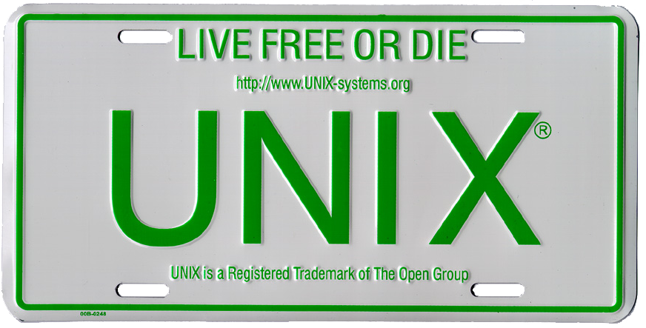
UNIX Nedir?

Slide 4
FreeBSD Semineri
Yıl: 1960
Mainframe Bilgisayarlar – BIG IRON
  Büyük
  Pahalı
  Ultra hızlı

Slide 5
FreeBSD Semineri
Mainframe Bilgisayarlar – BIG IRON
Kurumsal Kullanıcılar
    Araştırma Enstitüleri
    Şirketler
    Kamu Kurumları
  Kullanım amacı: Veri işleme
  Çalışma şekli: Batch processing
  Kullanıcı sayısı: 1
  Ücretlendirme: Çalıştırdığın süre kadar öde.

Slide 6
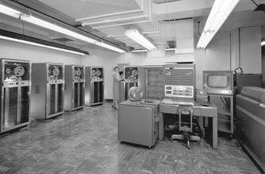
FreeBSD Semineri
Mainframe Bilgisayarlar – BIG IRON – IBM

Slide 7
FreeBSD Semineri
Minicomputers
  Transistör
  Manyetik-çekirdek Bellekler (RAM atası)
  Düşük fiyat
    $16000 - $25000
  DEC
    Digital Euqipment Corporation / COMPAQ

Slide 8
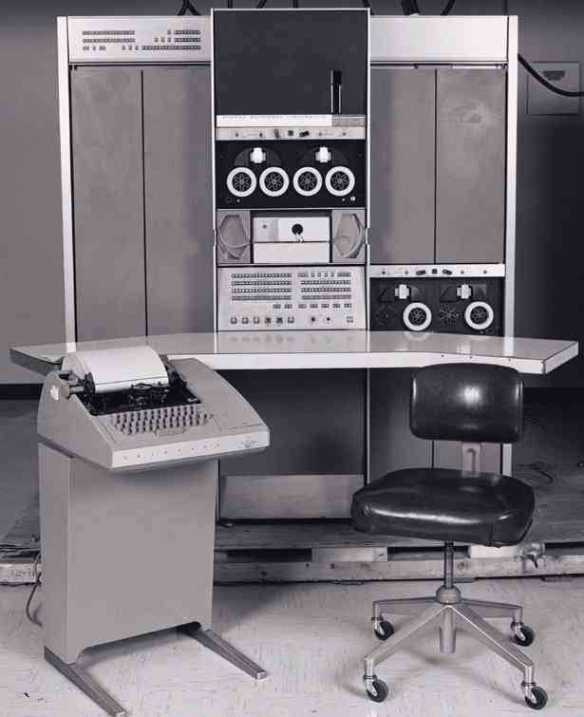
FreeBSD Semineri
Minicomputer – DEC – PDP-7

Slide 9
FreeBSD Semineri
MIT – Computation Center
  Mainframe
  Minicomputer
Tech Model Railroad Club
Artificial Intelligence Lab

Slide 10
FreeBSD Semineri
Compatible Time-Sharing System – CTSS
  Yıllar: 1961 – 1973
  Çalışan ilk örnek
  İki adet
    MIT – Computation Center
    MIT – Project MAC (Mathematics and Computation)

Slide 11
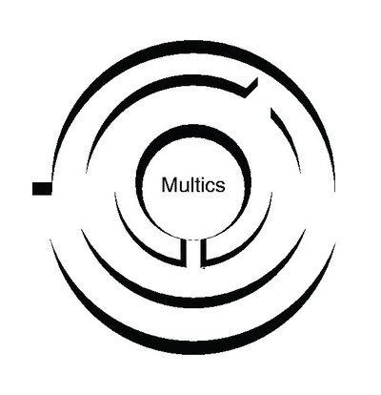
FreeBSD Semineri
Multiplexed Information and Computing Service – MULTICS

Slide 12
FreeBSD Semineri
Multiplexed Information and Computing Service – MULTICS
  Yıllar: 1964 – 2000
  MIT+General Electric(1970)+Bell Labs(1969)
  Modüler donanım ve yazılım mimarisi
  Zaman paylaşımı
  Access Control Lists – ACL
  Diske yazma
  Güvenli sistem(!)

Slide 13
FreeBSD Semineri
Multiplexed Information and Computing Service – MULTICS
Bell Labs – 1961 Projeden Ayrılır
  Ken Thompson
  Dennis Ritchie

Slide 14
FreeBSD Semineri
Uniplexed Information and Computing Service – UNICS / UNIX
Yıl: 1969 – 1971
Programcılar
  Ken Thompson
  Dennis Ritchie
  Doug McIlroy
Donanım: PDP – 7
Depolama kapasitesi < 1 MiB

Slide 15
FreeBSD Semineri
Uniplexed Information and Computing Service – UNICS / UNIX
Yıl: 1969 – 1971
Programlama dili: B
  Assembly + Yorumlanabilen programlama dili

Slide 16
FreeBSD Semineri
UNICS / UNIX
Yıl: 1971 – 1980
Programlama dili: C
Yaygınlık: 1974'de 600+
Dağıtım: Disk+teyp isteyen herkese!

Slide 17
FreeBSD Semineri
UNICS / UNIX
Yıl: 1971 – 1980
Gelişim ve Yükselme Dönemi
  YALE
  University of Toronto
  PURDUE
  vs...

Slide 18
FreeBSD Semineri
UNICS / UNIX
Yıl: 1971 – 1980
Gelişim ve Yükselme Dönemi
  1974 – University of California at Berkeley
  1976 – Avuturalya, John Lions
    Version 6 Source Code: Kernel Internals – ilk belgelendirme
  1977 – BSD 1.0 (Bill Joy (vi(1), UNIX LAB sorumlu öğrenci)
  1978 – ilk UNIX topluluğu
  1978 – İlk şirket Santa Cruz Operation
  1978 – İlk ticari C derleyicisi
  1979 – UNIX Version 7

Slide 19
FreeBSD Semineri
UNICS / UNIX: BSD ve AT&T
Yıl: 1971 – 1980
  UNIX'in iki ana kaynağı:
    Bell Labs = AT&T UNIX
    University of California Berkeley = BSD UNIX
      Berkeley Computer Science Research Group - BCSRG

Slide 20
FreeBSD Semineri
UNICS / UNIX
Yıl: 1980 – 1990
  DARPA – Defence Advanced Research Project Agency
  ARPANET - Advanced Research Projects Agency Network
    Alt yapı: DEC-10 VAX/VMS
    TCP/IP Geçiş(!?)

Slide 21
FreeBSD Semineri
UNICS / UNIX
Yıl: 1980 – 1990
  DARPA – ARPANET – TCP/IP
  Berkeley UNIX – BSD UNIX
    BSD 4.2 TCP/IP (1983)
    BSD 4.2 ve ETHERNET
    UUCP – Unix to Unix Copy Program
    Telefon hatları ve modem

Slide 22
FreeBSD Semineri
UNICS / UNIX
Yıl: 1980 – 1990 / 1981
  IBM – Mainframe is dead! Longlive Mainframe!
  Microcomputer – PC Doğuşu
  Microsoft
    BASIC programlama Dili
    MS-DOS
    XENIX – Microsoft UNIX (AT&T UNIX varyantı)
  IBM – Microsoft Anlaşması

Slide 23
FreeBSD Semineri
UNICS / UNIX
Yıl: 1980 – 1990 / 1982
  C, UNIX dışında kullanılmaya başlar.
    Yıl: 1987 – Assembly kullanımı biter.
  SUN Microsystems (UNIX Dream Machine)
    Billy Joy
    Andreas Bechtolsheim
    Vinod Koshla

Slide 24
FreeBSD Semineri
UNICS / UNIX
Yıl: 1980 – 1990 / 1982
  SUN Microsystems (UNIX Dream Machine)
    BSD UNIX
    Kapalı Kaynak Kod / Geleneksel iş modeli

Slide 25
FreeBSD Semineri
UNICS / UNIX
Yıl: 1980 – 1990 / 1983
  AT&T ve ABD Adalet Bakanlığı Davası
    AT&T parçalanır.
    AT&T UNIX System V Ticari Ürün
    Patent davası açar!
  Motorola 68K aktarılır!
    IBM dışındaki ilk platform
    8086 işlemcisi yetersiz(!)

Slide 26
FreeBSD Semineri
UNICS / UNIX
Yıl: 1980 – 1990 / 1983 -
  AT&T
    UNIX satışları başarısız olur!
  SUN Micrsosystems
    İş istayonları yerine PC geçeceğini göremez (!)
  DEC – İnternet Altyapısı/Erişimi
    PDP-10 gelişirmeye son verir!
    SUN Workstations
    MIT Artificial Lab – Richard Stalman - GNU

Slide 27
FreeBSD Semineri
UNICS / UNIX
Yıl: 1983 – 1990
  UNIX iki kola ayrılır:
    BSD UNIX (teknik yönelimli topluluk)
    AT&T UNIX (ticari yönelimli topluluk)
  Etkiler:
    Bölünmüş bir camia
    Microsoft yükselişi
    Ticari UNIX sistemler

Slide 28
FreeBSD Semineri
UNICS / UNIX
Yıl: 1990 – 1995
  Yıl 1990
    William Jolitz, 386BSD, sponsor BSDI
    Keith Bostic, AT&T kodu ayıklanmış UNIX
  Yıl 1991: AT&T Kodu barındırmayan 386BSD
    Jolitz projeden ayrılır.

Slide 29
FreeBSD Semineri
UNICS / UNIX
Yıl 1993: AT&T ve BSD Davası
    Novell UNIX haklarını satın alır.
    Novell ve University of California Berkeley anlaşır.
    BSD UNIX ayıklanır(!)
Yıl: 1993
  Computer Science Research Group kapatılır.
    BSD Lisansı!
    BSD 4.4 Lite Edition

Slide 30
FreeBSD Semineri
BSD Lisansı
İlk Lisans
4 Clause / 4 Maddelik – Eski Lisans
3 Clause / 3 Maddelik – Yeni Lisans
2 Clause / 2 Maddelik – FreeBSD Lisansı

Slide 31
FreeBSD Semineri
BSD Lisansı - 1
Copyright (c) 1988 Regents of the University of California
All rights reserved.
Redistribution and use in source and binary forms are permitted
provided that the above copyright notice and this paragraph are
duplicated in all such forms and that any documentation,
advertising materials, and other materials related to such
distribution and use acknowledge that the software was developed
by the Regents of The University of California. The name of the
University may not be used to endorse or promote products derived
from this software without specific prior written permission.
THIS SOFTWARE IS PROVIDED ``AS IS'' AND WITHOUT ANY EXPRESS OR
IMPLIED WARRANTIES, INCLUDING, WITHOUT LIMITATION, THE IMPLIED
WARRANTIES OF MERCHANTABILITY AND FITNESS FOR A PARTICULAR PURPOSE.

Slide 32
FreeBSD Semineri
BSD Lisansı – 2 Orijinal Lisans
Copyright (c) 1989, University of California Berkeley All rights reserved.
Redistribution and use in source and binary forms, with or without
modification, are permitted provided that the following conditions are met:
1. Redistributions of source code must retain the above copyright
notice, this list of conditions and the following disclaimer.
2. Redistributions in binary form must reproduce the above copyright
notice, this list of conditions and the following disclaimer in the
documentation and/or other materials provided with the distribution.
3. All advertising materials mentioning features or use of this software
must display the following acknowledgement:
This product includes software developed by the University of California Berkeley
4. Neither the name of the University of California Berkeley nor the
names of its contributors may be used to endorse or promote products
derived from this software without specific prior written permission.

Slide 33
FreeBSD Semineri
BSD Lisansı – 3
Copyright (c) <year>, <copyright holder>
All rights reserved.
Redistribution and use in source and binary forms, with or without
modification, are permitted provided that the following conditions are met:
* Redistributions of source code must retain the above copyright
notice, this list of conditions and the following disclaimer.
* Redistributions in binary form must reproduce the above copyright
notice, this list of conditions and the following disclaimer in the
documentation and/or other materials provided with the distribution.
* Neither the name of the <organization> nor the
names of its contributors may be used to endorse or promote products
derived from this software without specific prior written permission.

Slide 34
FreeBSD Semineri
BSD Lisansı – 4
Copyright (c) <YEAR>, <OWNER>
All rights reserved.
Redistribution and use in source and binary forms, with or without
modification, are permitted provided that the following conditions are met:
1. Redistributions of source code must retain the above copyright notice, this
list of conditions and the following disclaimer.
2. Redistributions in binary form must reproduce the above copyright notice,
this list of conditions and the following disclaimer in the documentation
and/or other materials provided with the distribution.
---
The views and conclusions contained in the software and documentation are those
of the authors and should not be interpreted as representing official policies,
either expressed or implied, of the FreeBSD Project.

Slide 35
FreeBSD Semineri
BSD İşletim Sistemi Ailesi
Kaynaklar:
  4.4 BSD Lite + Patch Kit
  4.3 BSD Net/2
  386BSD
  NetBSD
  FreeBSD

Slide 36
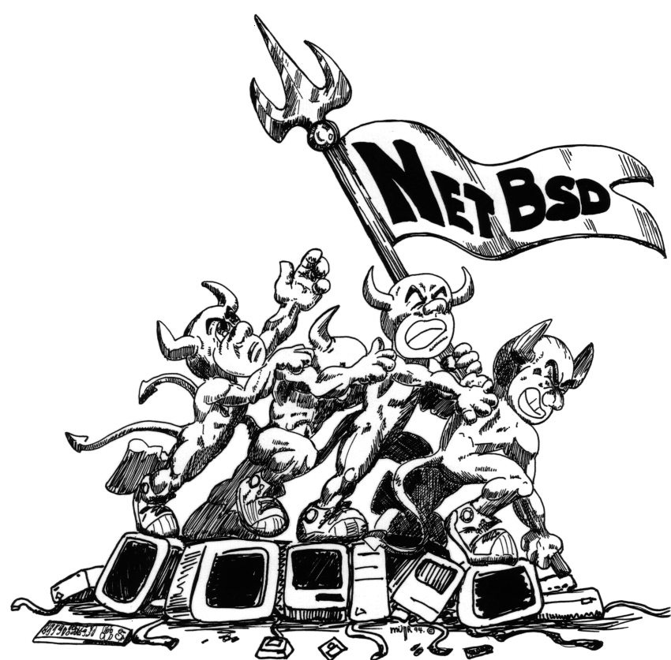
FreeBSD Semineri
BSD İşletim Sistemi Ailesi
NetBSD
  Kaynak: 4.3BSD Net/2 release ve 386BSD.
  Tarih: 20 Nisan1993
  Geliştiriciler:
    Chris Demetriou
    Theo de Raadt
    Adam Glass
    Charles M. Hannum

Slide 37

FreeBSD Semineri
BSD İşletim Sistemi Ailesi
NetBSD
  Kaynak: 4.3BSD Net/2 release ve 386BSD.
  Tarih: 20 Nisan1993
  Geliştiriciler:
    Chris Demetriou
    Theo de Raadt
    Adam Glass
    Charles M. Hannum

Slide 38

FreeBSD Semineri
BSD İşletim Sistemi Ailesi
FreeBSD
  Kaynak: 386BSD Unofficial patchkit
  İsim:
    386BSD 0.5
    386BSD Interim
  Tarih: 1993 Başları
  Geliştiriciler:
    Nate Williams
    Rod Grimes
    Jordan Hubbard
    Bill Jolitz (dışarıdan)

Slide 39
FreeBSD Semineri
BSD İşletim Sistemi Ailesi
FreeBSD
  Kaynak: 4.3BSD Net/2
  Tarih: Aralık 1993
  İsim: FreeBSD
  Geliştiriciler:
    Nate Williams
    Rod Grimes
    Jordan Hubbard
    David Greenman

Slide 40

FreeBSD Semineri
BSD İşletim Sistemi Ailesi
OpenBSD
  Kaynak: NetBSD 1.0
  Tarih: Aralık 1995
  İlk Sürüm:
    OpenBSD 1.0.2
  Geliştirici(ler):
    Theo De Raadt

Slide 41

FreeBSD Semineri
BSD İşletim Sistemi Ailesi
Dragonfly BSD
  Kaynak: FreeBSD 4.8
  Tarih: 16 Haziran 2003
  İsim: Aynı
  İlk Sürüm:
    12 Temmuz 2004
  Geliştirici(ler):
    Matthew Dillon

Slide 42
FreeBSD Semineri
FreeBSD Özellikleri
Aktarılabilirlik
Kaynak Gereksinimi
Dosya Sistemi
Yazılım Yönetimi Kolaylığı
Belgelendirme
Donanım Desteği

Slide 43
FreeBSD Semineri
FreeBSD Özellikleri
Aktarılabilirlik: Desteklenen Platformlar
  alpha
  AMD64
  ARM
  i386
  ia64
  MIPS
  pc98
  powerpc
  Sparc64
  Sun4V
  Xbox

Slide 44
FreeBSD Semineri
FreeBSD Özellikleri
Kaynak Gereksinimi: Min Sistem Özellikleri
  Örnek: i386
    150 Mb disk alanı
    24 Mb ram
    486 işlemci
  Platforma Özel Notlar:
    hardware.txt (ftp,cdrom)
    Desteklenen Donanım Listesi

Slide 45
FreeBSD Semineri
FreeBSD Özellikleri
Yazılım Yönetimi: Ports ve Paketler (23301 adet)
  Ports:
    Kaynak Kod
    FreeBSD Yamaları
    Özelleştirilebilen seçenekler
    Portupgrade,portmaster veya BPM
  Paketler
    Ports
    Standart yapılandırma

Slide 46
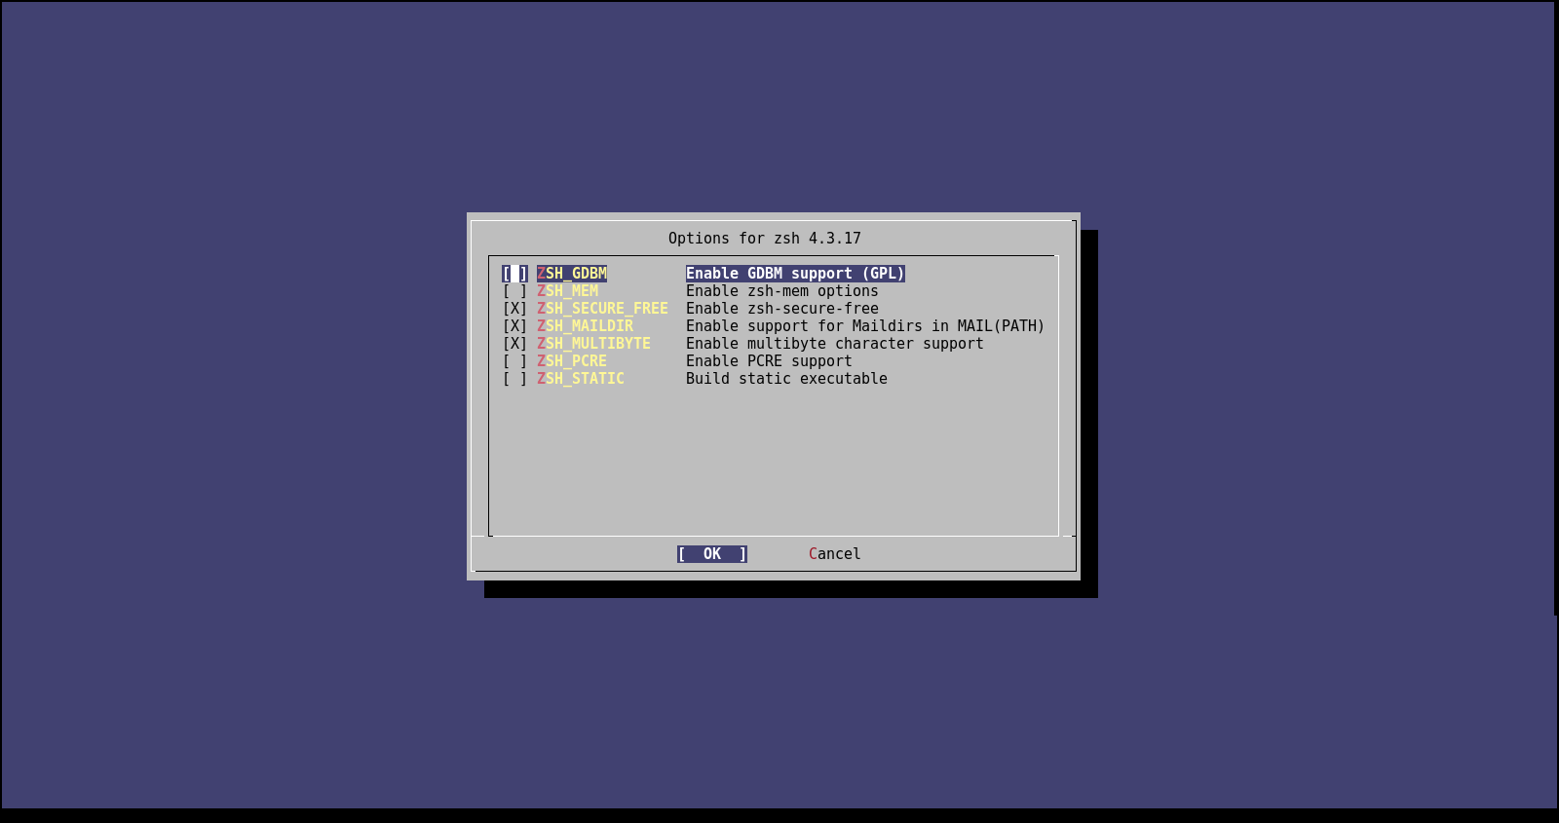
FreeBSD Semineri

Slide 47
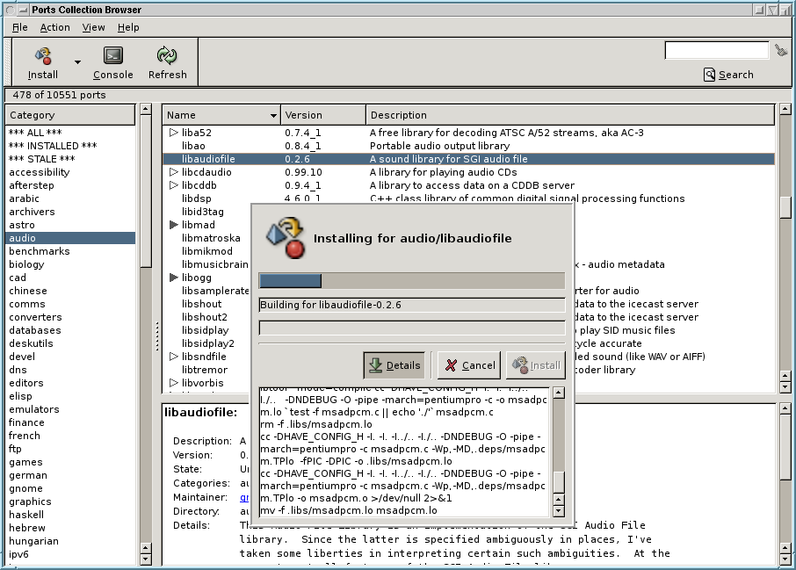
FreeBSD Semineri

Slide 48
FreeBSD Semineri
FreeBSD Özellikleri
Dosya Sistemi
  UFS – UNIX File System
    Ticari UNIX
    Mac OS X
    Xbox
  FFS
  UFS1
  UFS2 – FreeBSD 5.0, 2002
  ZFS

Slide 49
FreeBSD Semineri
FreeBSD Özellikleri
Dosya Sistemi – UFS
  UFS2
  Max Dosya Boyutu: 32 PB
  Max Dosya Sistemi Boyutu: 1 YB*
*1 YB = 2⁸⁰ veya 10²⁴ Byte

Slide 50
FreeBSD Semineri
FreeBSD Özellikleri
Dosya Sistemi – ZFS
  ZFS pool version 28
  Dosya sistemi
  Volume management
  Bütünlük kontrolü
  RAID-Z
  256 katrilyon ZB

Slide 51
FreeBSD Semineri
FreeBSD Belgelendirme
  Kılavuz Sayfaları – man pages
    Program
    Yapılandırma dosyası
  Handbook – Kılavuz
  Porters Handbook – FreeBSD Ports
  Kitaplar

Slide 52
FreeBSD Semineri
FreeBSD Geliştirme Süreci
CVS + SVN Erişimi
  Temel Sistem + Ports
  Release
  Stable
  Current

Slide 53
FreeBSD Semineri
FreeBSD Geliştiricileri
Core
Commiters (SVN + CVS Erişimi: Oku ve yaz)
Contributors
  Belgelendirme
  Kaynak kod

Slide 54
FreeBSD Semineri
FreeBSD Kullanım Alanları
Altyapı Hizmetleri
Sunucular
Gömülü Sistemler
Masaüstü
Dizüstü
Sinema Sektörü

Slide 55
FreeBSD Semineri
FreeBSD Temelli Ticari Ürünler
İXSystems (PCBSD,FreeNAS,TrueNAS)
Ridecharge/Taximagic (araç yönetim sistemi)
NYI (barındırma)
NetAPP (veri yönetimi ve depolama)
Dell Kace (Sistem yönetimi ve kurulumu hizmetleri)
HobNob (Wifi Hizmetleri)
Isilon (tüm ürün yelpazesi)
Juniper Networks (Junos, ağ işletim sistemi, ağ yönetimi)
Summersault
PfSense
Apache Software Foundation

Slide 56
FreeBSD Semineri
IT Sertifikaları
BSD Certification Group
FreeBSD, OpenBSD, NetBSD, Dragonfly BSD
  BSDA – BSD Associate
  BSDP – BSD Professional

Slide 57

FreeBSD Semineri

